Slide 1
Aplicativo Media
Criar aplicativo calcular media com
ConstraintLayout

Slide 2
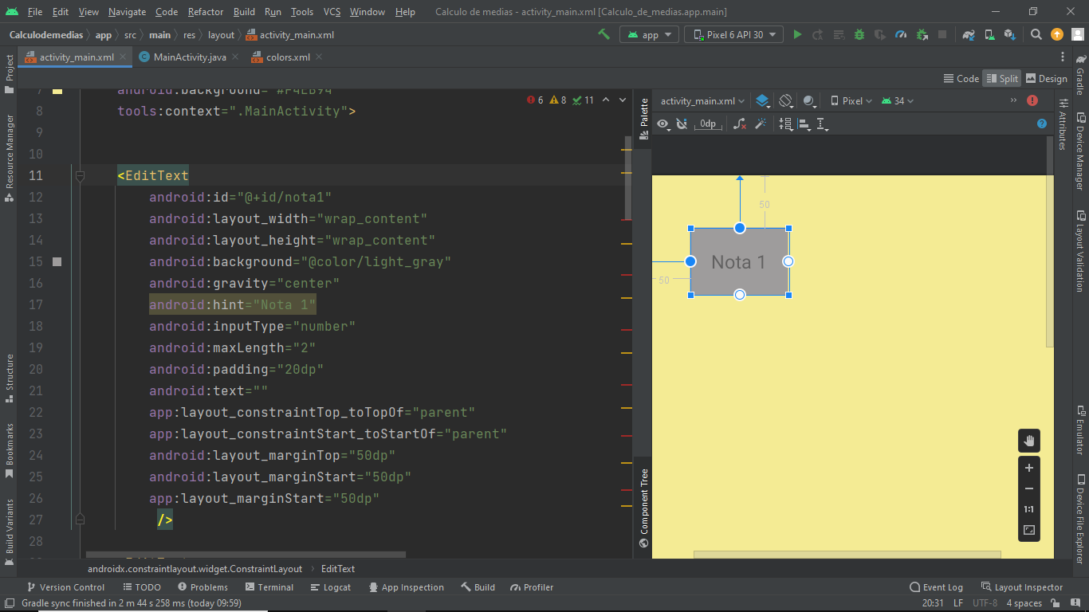
No constraint layout o elemento fica preso no lugar através de ancoras, que são essas alcas que ligam a esquerda e a direita. Percebam que ao colocar uma constraint ou ancora, a alca fica azul. Precisamos ao menos uma horizontal e uma vertical para conseguir uma coordenada de fixação.
Aqui eu criei alcas de fixação a esquerda e no topo ligadas ao parent, ou seja ao container que eh o layout

Slide 3
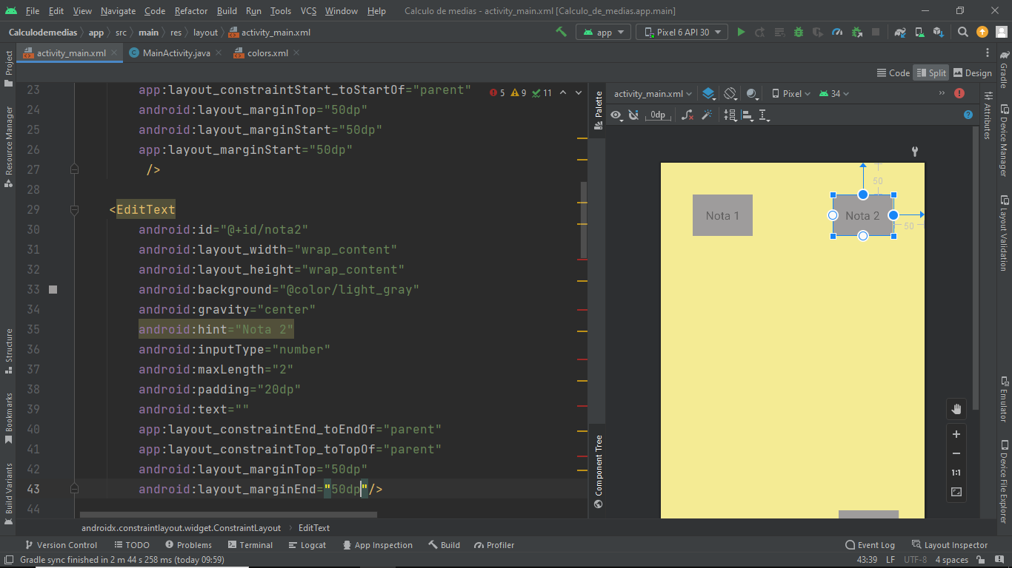
Para a segunda nota, vou ligar acima no layout e a direita também no layout. O layout é o componente pai, onde estão todos os elementos dentro. Pai em inglês é parent, por isso que ligo em parent. Depois vamos colocar uma margem top e uma margem end de 50dp

Slide 4
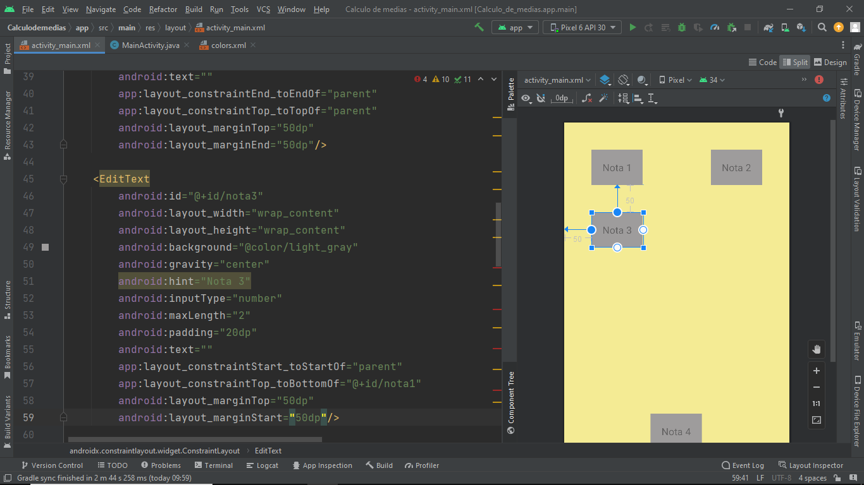
A terceira nota vai ficar ligada a esquerda no container e acima vai ficar ligada a nota1.
Igamos a parte de cima da nota3 a parte de baixo da nota1 e a parte esquerda da nota3 a parte esquerda do layout. O primeiro elemento, que eh a nota1 vai ligado ao layout ou pai. Os outros elementos abaixo dele vao ligados uns aos outros, assim se baixar o primeiro, todos os outros vao baixar junto

Slide 5
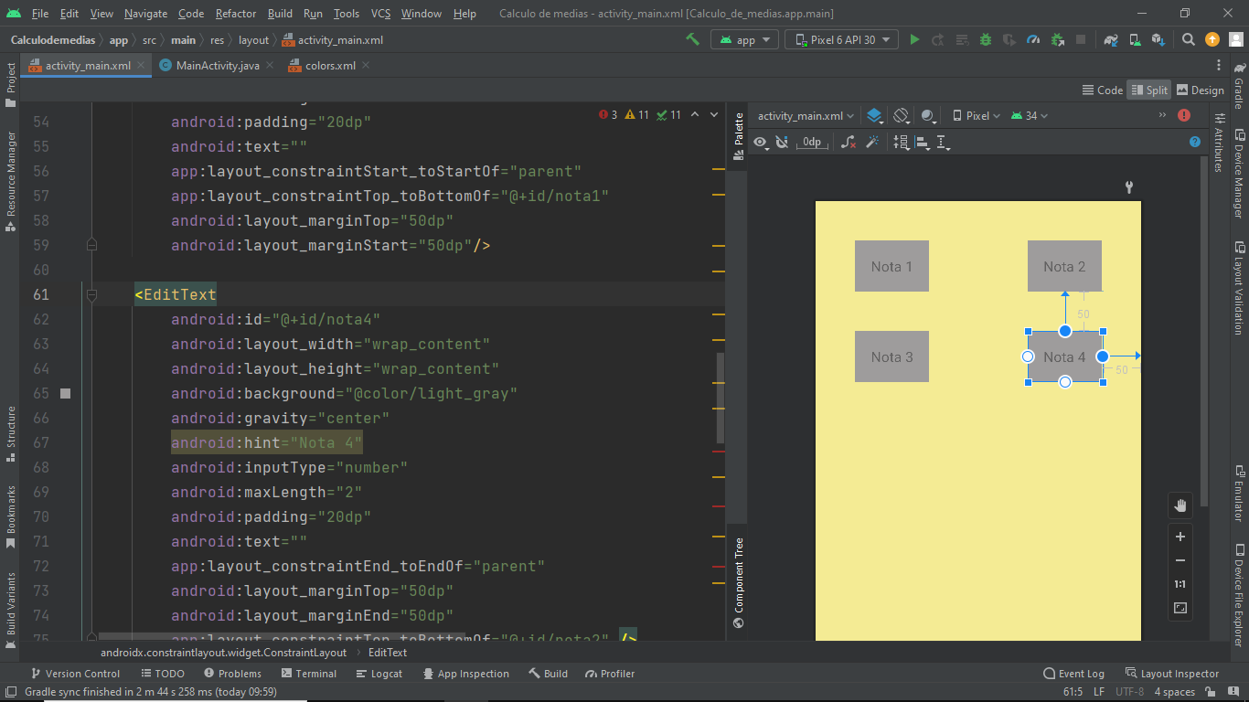
Para a quarta nota, ligamos a parte de cima dela com a parate de baixo da nota2 e a parte direita dele a parte direita do layout

Slide 6
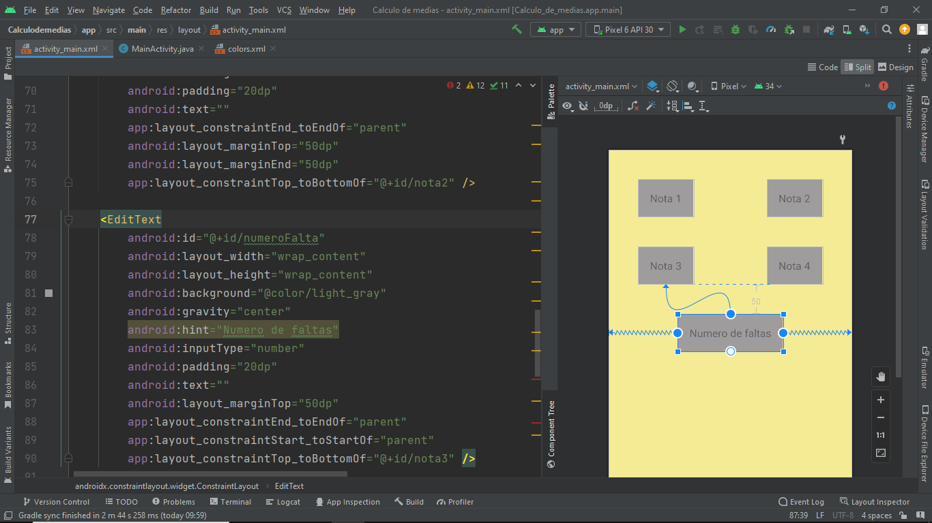
Para o campo das faltas, ligamos a parte de cima do elemento a parte de baixo da nota3, e como quero que o elemento fique centralizado na tela, ligo a parte esquerda ao layout e a parte direita ao layout, assim crio uma mola puxando para um lado e outra puxando para o ontro lado, e isso deixa o elemento centralizado

Slide 7
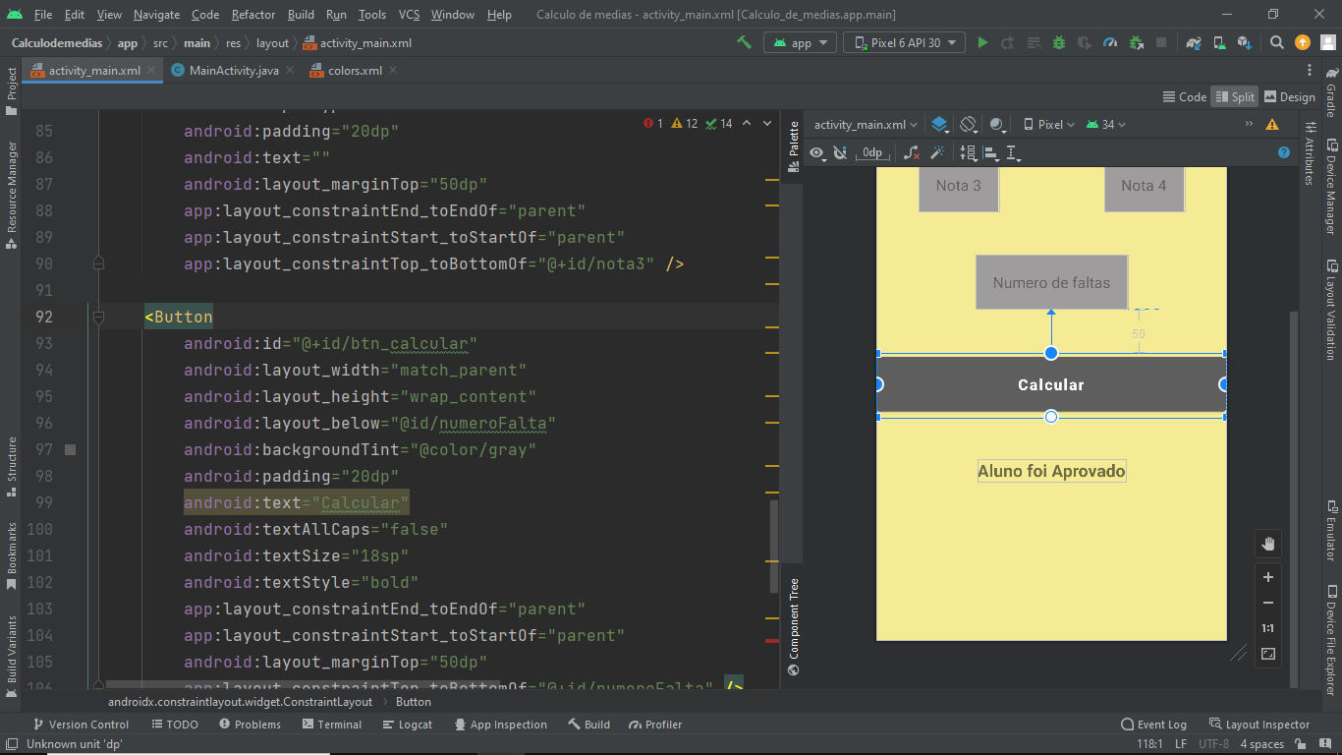
Para o botão, eu ligo a parte de cima a parte de baixo do campo das notas, e ligo a esquerda e a direita. O campo deveria ficar centralizado como o campo acima, mas ele esta pegando todo o tamanho da tela. Isso porque a largura esta definida como match_parent. Para desgrudar das magrgens podemos colocar uma margem esquerda e uma direita de uns 32dp

Slide 8
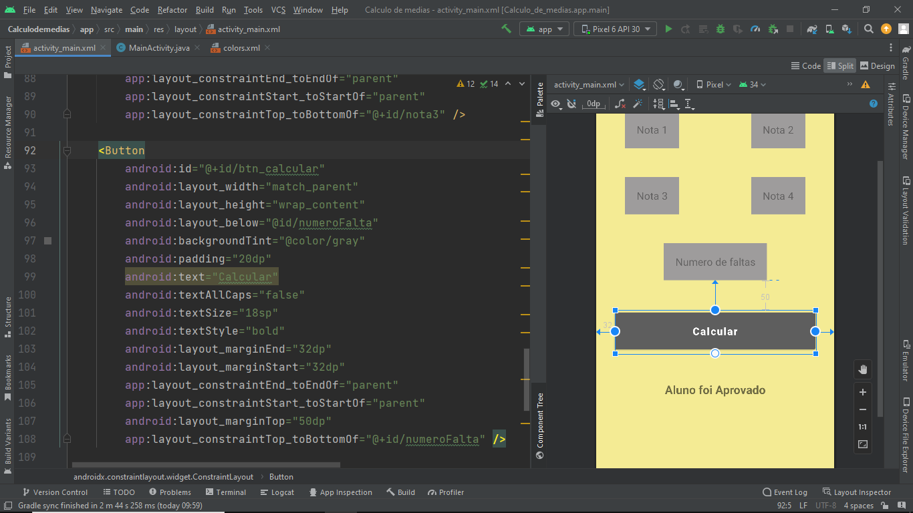
Agora o botão ficou mais legal sem estar colado nas extremidades do layout

Slide 9
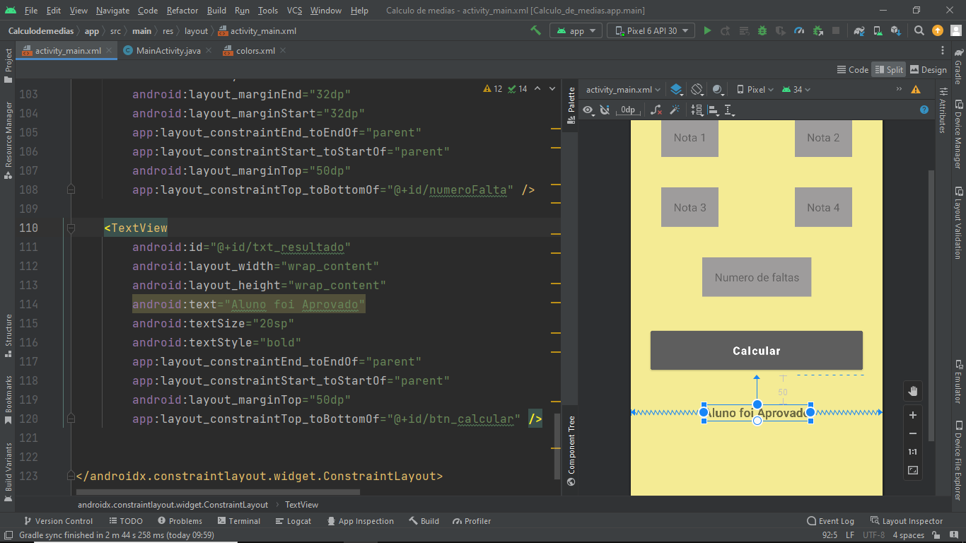
O TextView vai ficar ligado pela parte de cima ao botão e ligo a esquerda e a direita, mas ele não estica porque o comprimeito esta definido como wrap_contente. Entao ele fica centralizado

Slide 10
Agora o botão ficou mais legal sem estar colado nas extremidades do layout

Slide 11
Tipos de medias para os elementos de visualizacao
Existem três tipos de medidas que podemos utilizar para configurar os elementos e essas medidas podem ser usadas tanto na horizontal quanto na vertical:
Wrap_content: nesse tipo de medida o tamanho do elemento se ajusta ao tamanho do conteúdo. Entao se temos um texto pequeno dentro do elemento, o elemento também fica pequeno. Aumentando o texto, o elemento se ajuta para caber.
Match_parent: Nesse tipo de medida, o elemento ocupa todo espaço disponível do dispositivo.
Fixed: tamanho fixo.

Slide 12
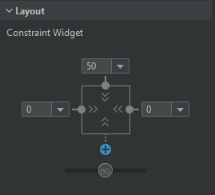
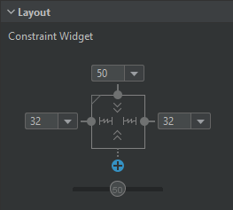
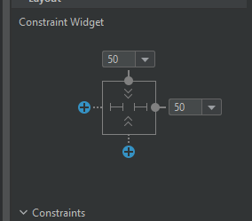
No modo design podemos ver três tipos de ícones para as medidas:
Existem três tipos de medidas que podemos utilizar para configurar os elementos e essas medidas podem ser usadas tanto na horizontal quanto na vertical:
Wrap_content Aqui o icone eh duas setas na horizontal e duas na vertical o que
indica que os dois estão ajustáveis
Match_parent: Aqui o icone eh como uma mola indicando que ele vai se ajustar ao dispositivo não ao elemento
Fixed: Aqui temos uma medida fixa e o icone mostra um traco delimitado

Slide 13
Passos para criação de um app:
No arquivo xml:
=============
Criação da tela (layout)
Identificação dos elementos (colocar um id em cada elemento)
Na Classe:
=========
Para cada elemento do layout, declarar um elemento do mesmo tipo na classe
Ligar o layout com a classe através do método findViewById()
Adicionar evento de clique para os botões.
Desenvolver a logica. (A logica será desenvolvida dentro do método onCreate, que é o primeiro método que roda ao abrirmos um app.

Slide 14
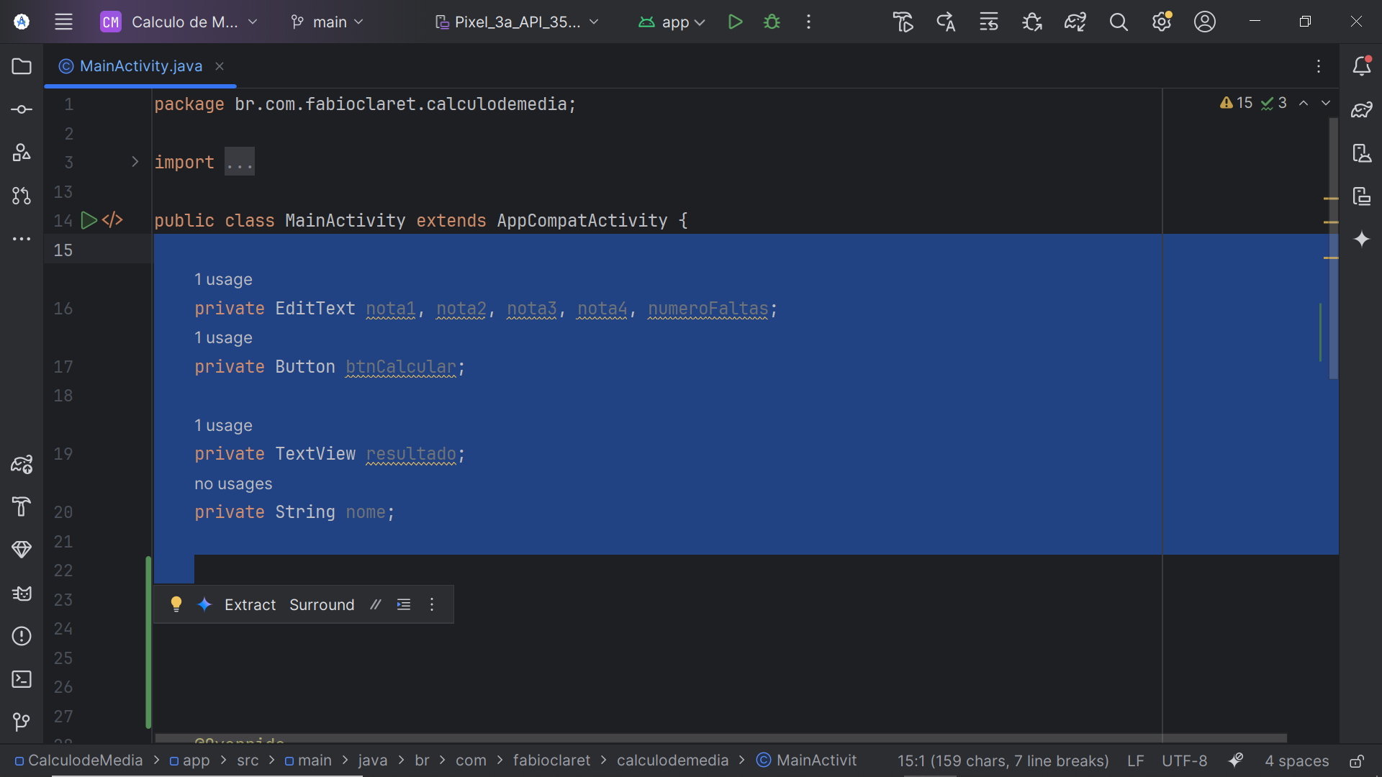
Logo no inicio da classe, vamos declarar todos os elementos do layout que iremos usar.
Esses elementos são classes.
E toda classe sempre começa com letra maiúscula
Aqui temos a classe MainActivity que esta herdando da classe AppCompatActivity

Slide 15
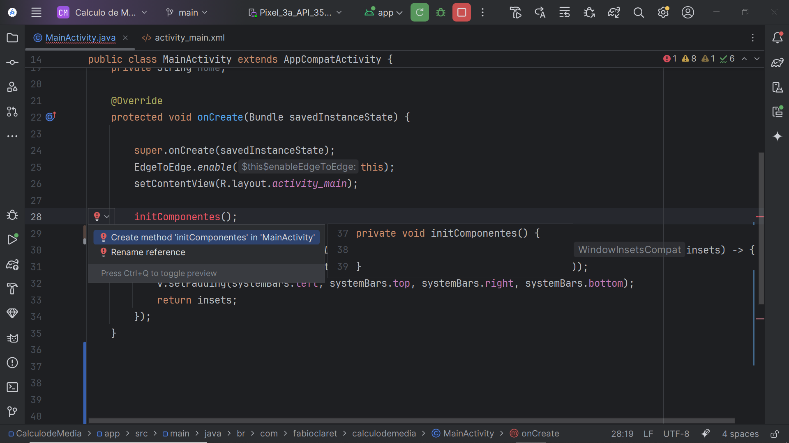
Aqui temos o método onCreate, esse método é abstrato na classe AppCompatActivity, então aqui temos que sobrescreve-lo.
E dentro dele (após o setContentView) vamos criar um método initComponents()
Metodos e variáveis são sempre escritos com letra minúscula no inicio.
Para criar basta escrever como esta aqui: initComponents();
Ele vai ficar vermelho, então clicamos na lâmpada e pedimos para criar o método.

Slide 16
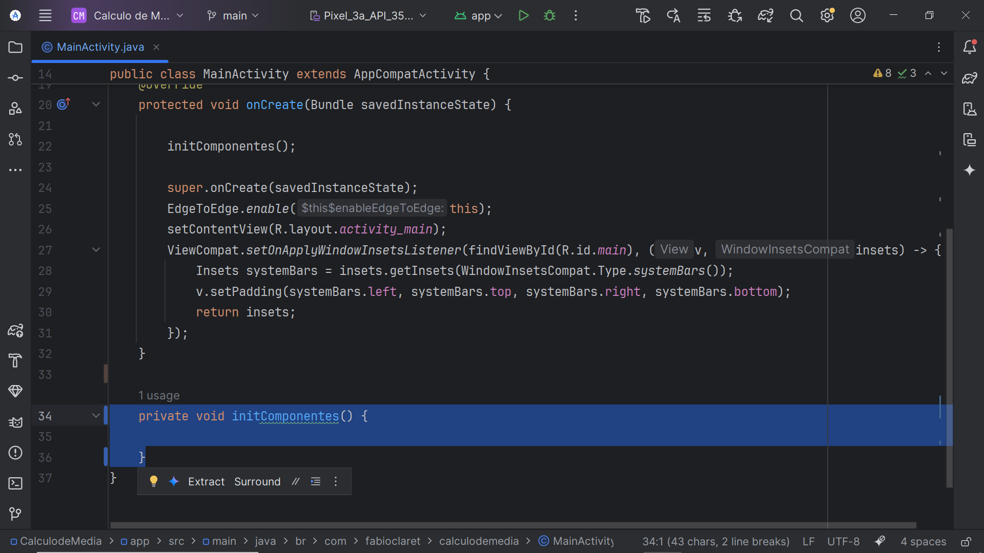
Esse método será criado aqui dentro da MainActivity, depois do método onCreate.
Todo método e classe sempre tem um escopo, que é o bloco entre chaves que delimitam esse métodos e classes.

Slide 17
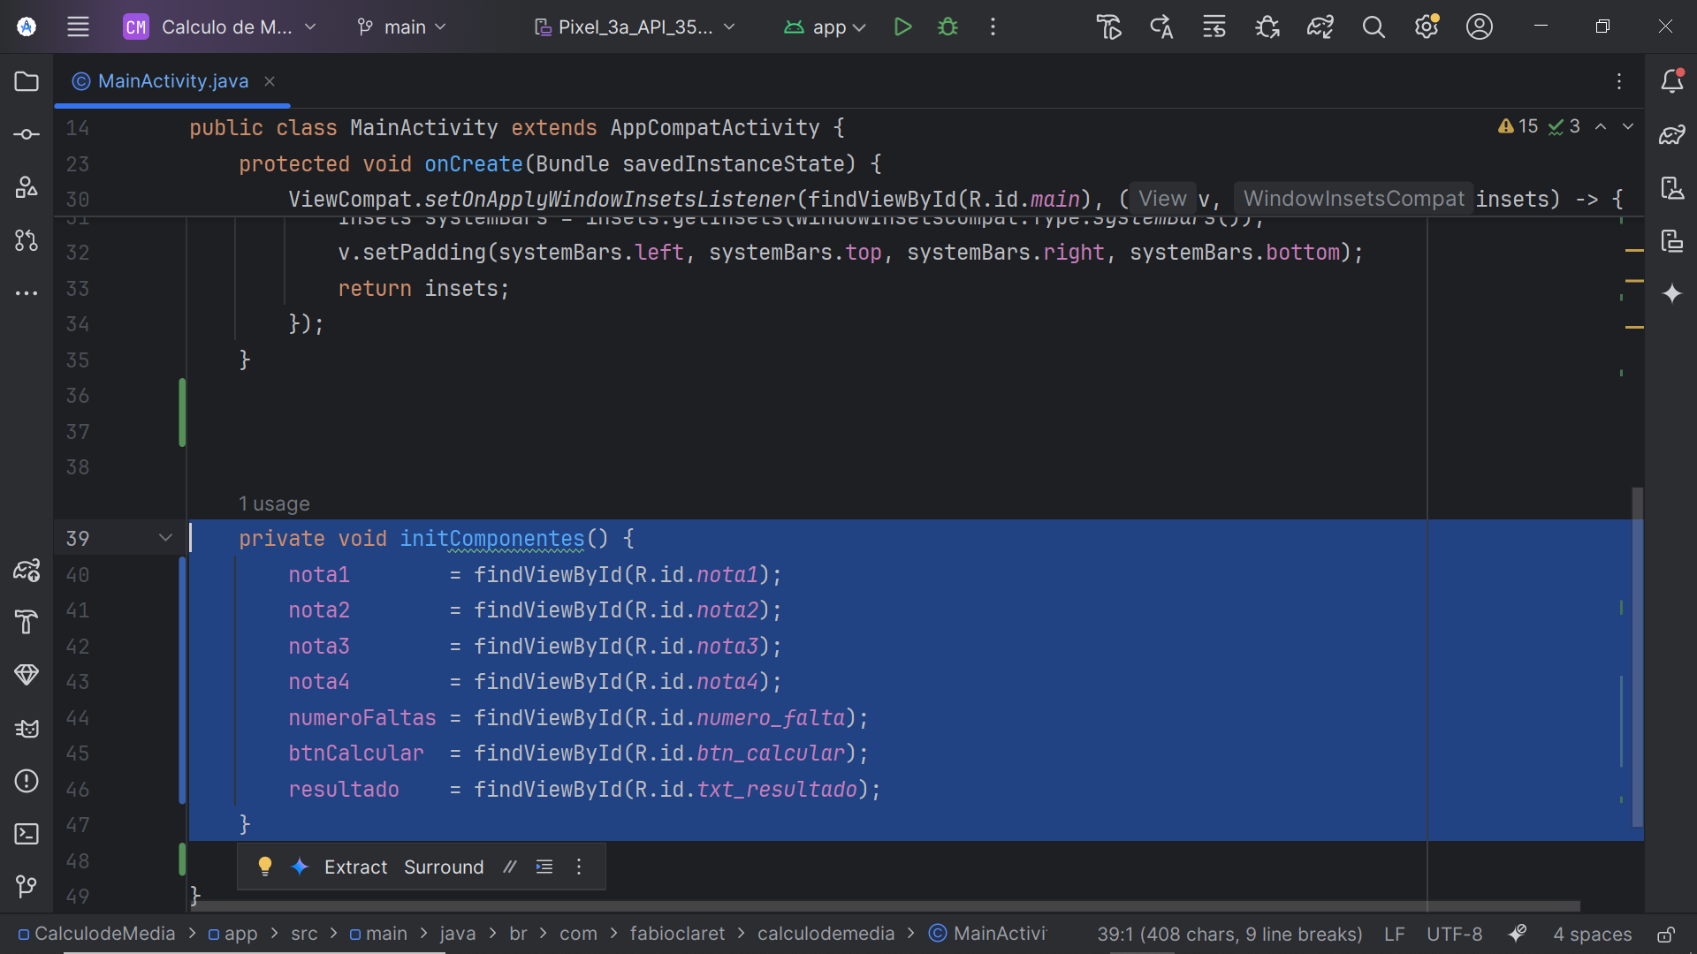
Nesse método, a gente vai ligar todos os elementos do layout com a classe.
Entao criamos a variável nota1 que é do tipo EditText para receber o valor que sera digitado la no layout no campo nota1
findViewById() é o método que localiza um elemento pelo seu id, por isso temos que colocar o id nos elementos la no layout.

Slide 18
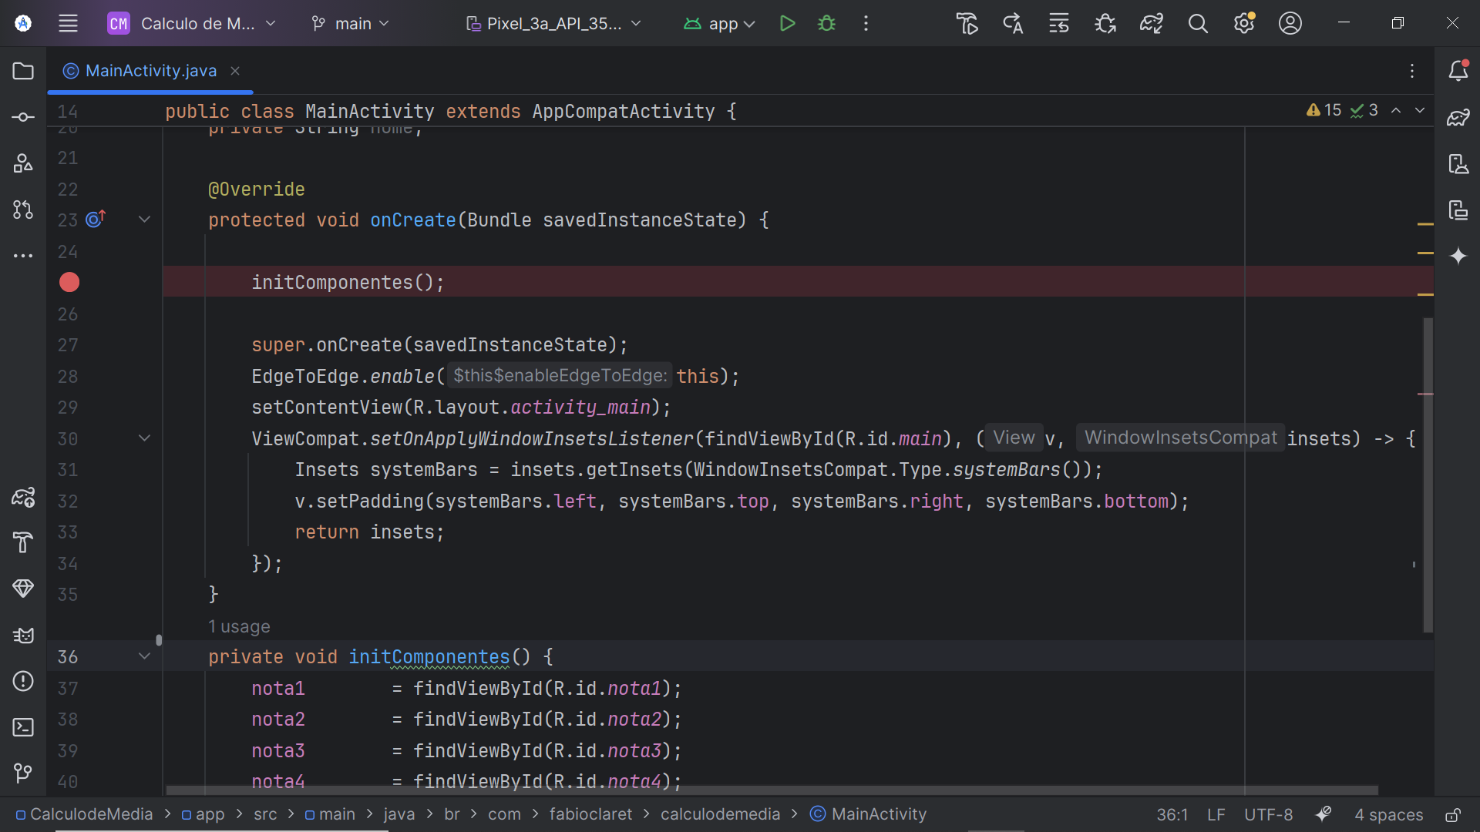
Aqui então na linha 25 o programa desvia para o método initComponents, que vai ligar o layout com a classe, depois volta na linha abaixo que eh a 26

Slide 19
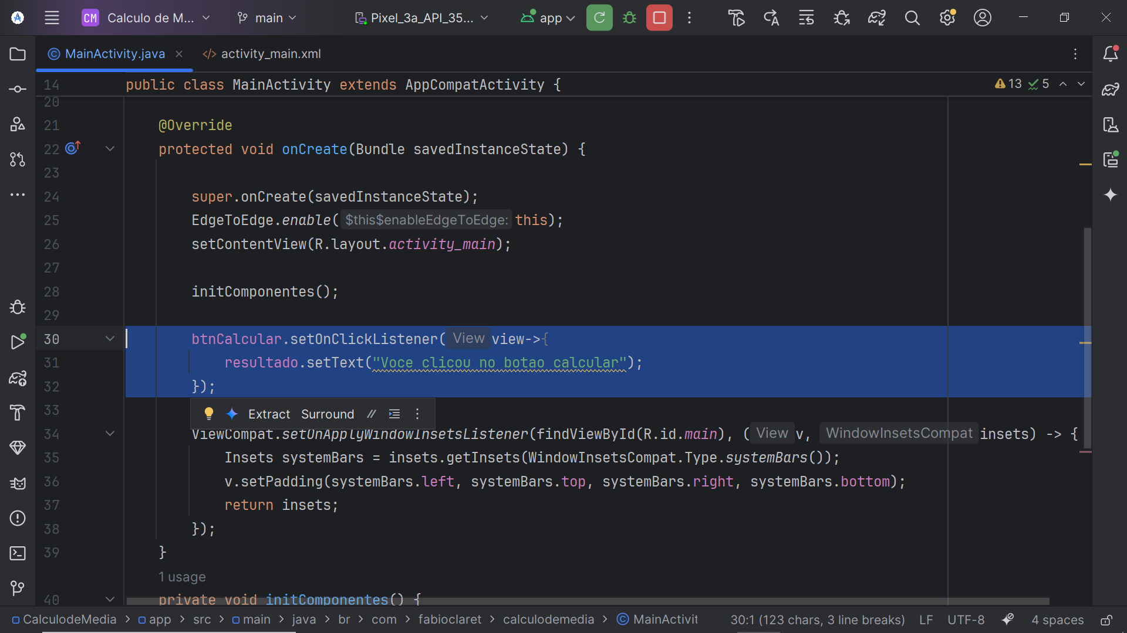
Fizemos os passos 1, 2 e 3, agora vamos criar o evento de click do botão calcular
Fazemos isso dentro do método onCreate.
Esse método tem que ficar depois do setContentView que é o método que desenha a tela.

Slide 20
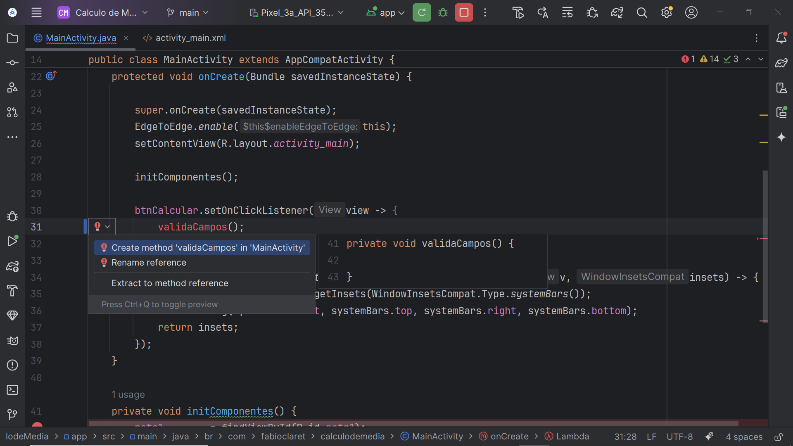
Quando a gente programa, temos que pensar em quem vai usar o app (usuário). E temos que prever que ele pode fazer algo errado, e contornar o erro.
Aqui a gente vai calcular a media, então todos os campos de nota tem que estar preenchidos.
Temos que garantir isso, criando um método para forçar o usuário digitar tudo.
Fazemos isso criando o validaCampos e pedindo para a IDE criar.

Slide 21
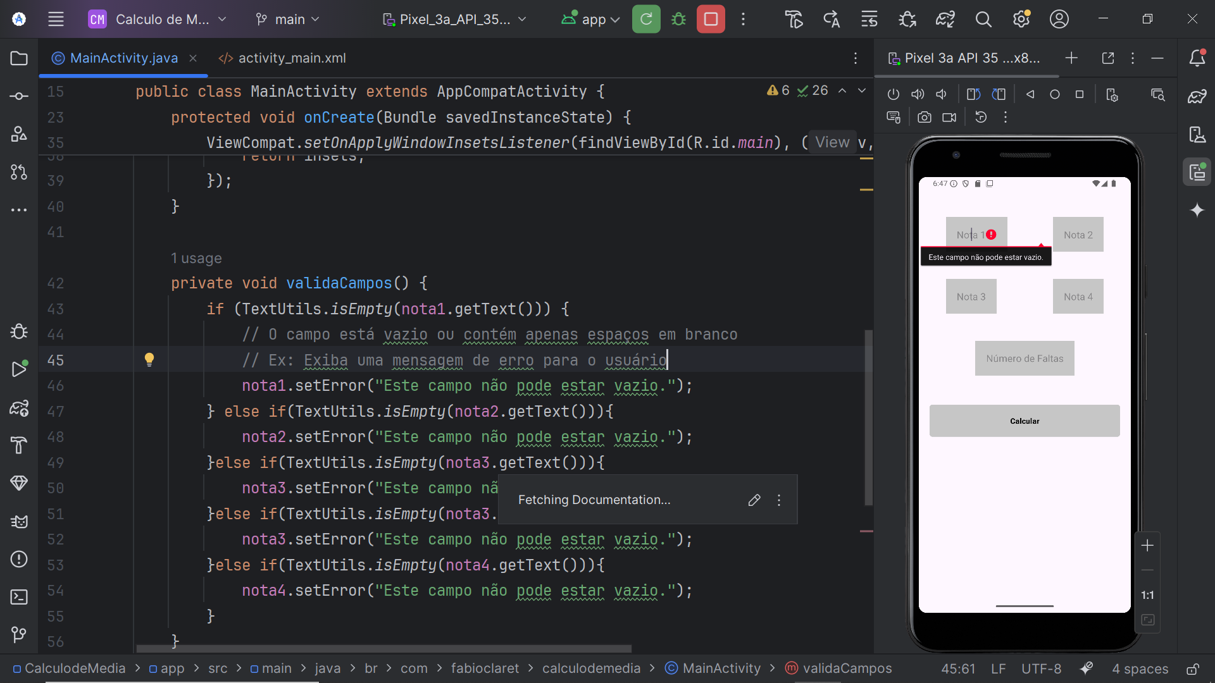
A classe TextUtils.isEmpty checa se o campo esta vazio ou com espaços.
Se estiver, ao clicar no botão calcular, ele não vai e fica esperando ate que todos os campos estejam preenchidos

Slide 22
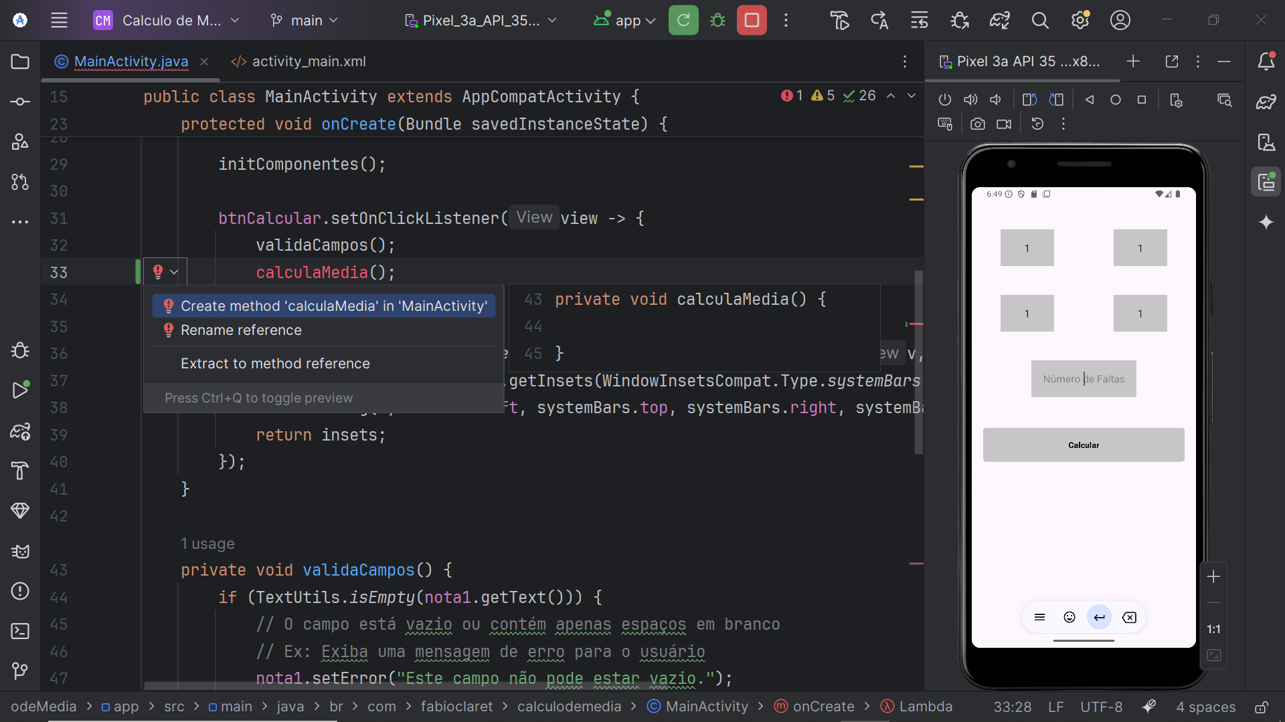
Digitamos o nome do método para calcular a media e pedimos para o Android criar o metodo

Slide 23
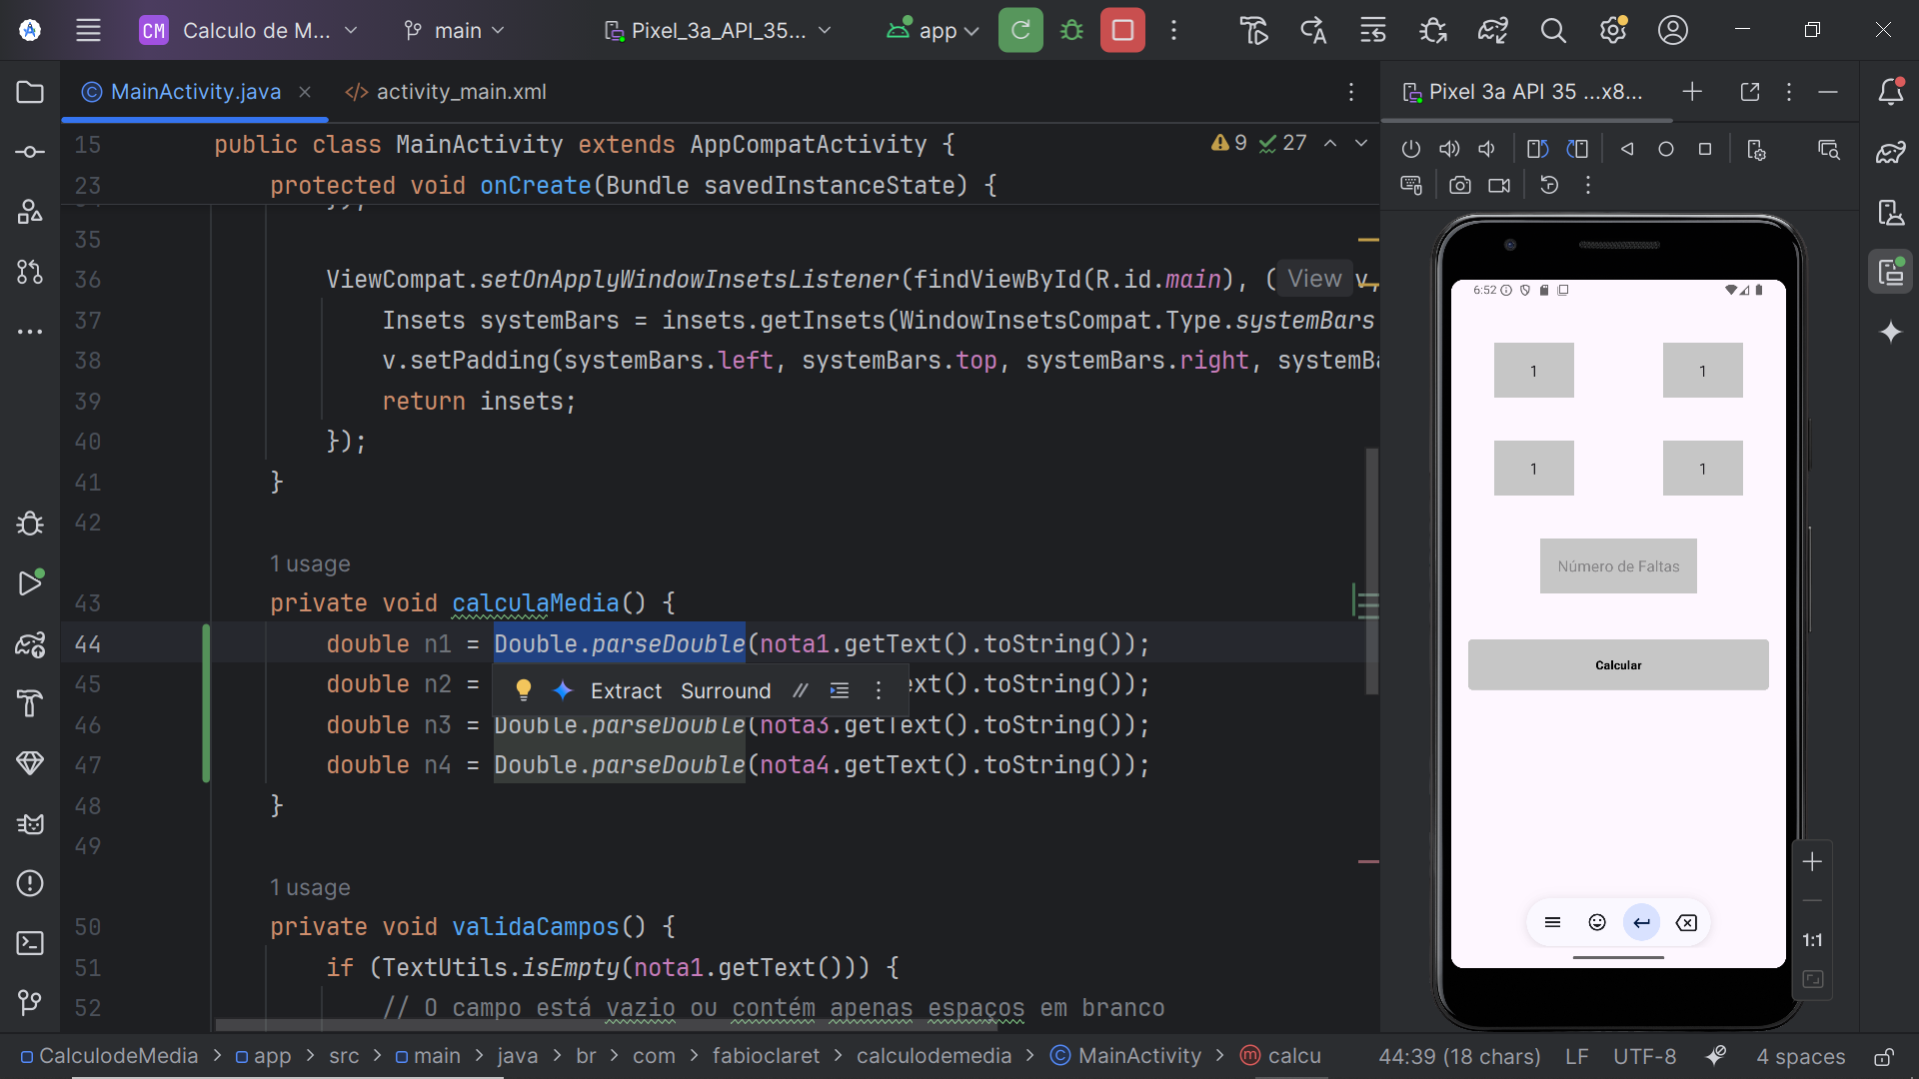
Toda vez que digitamos qualquer numero em uma caixa de texto, ele vem como texto, então temos que converter para o que queremos. E aqui queremos números do tipo double, pois podem ter decimais.
Esse processo de converter se chama casting

Slide 24
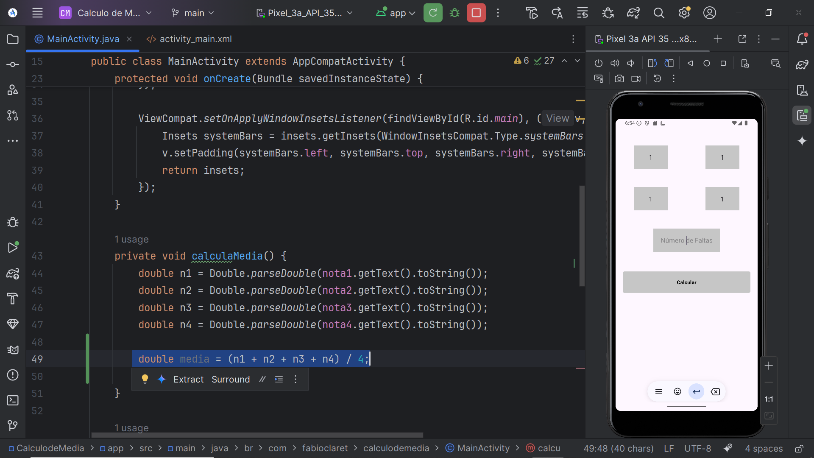
Aqui eu calculo a media

Slide 25
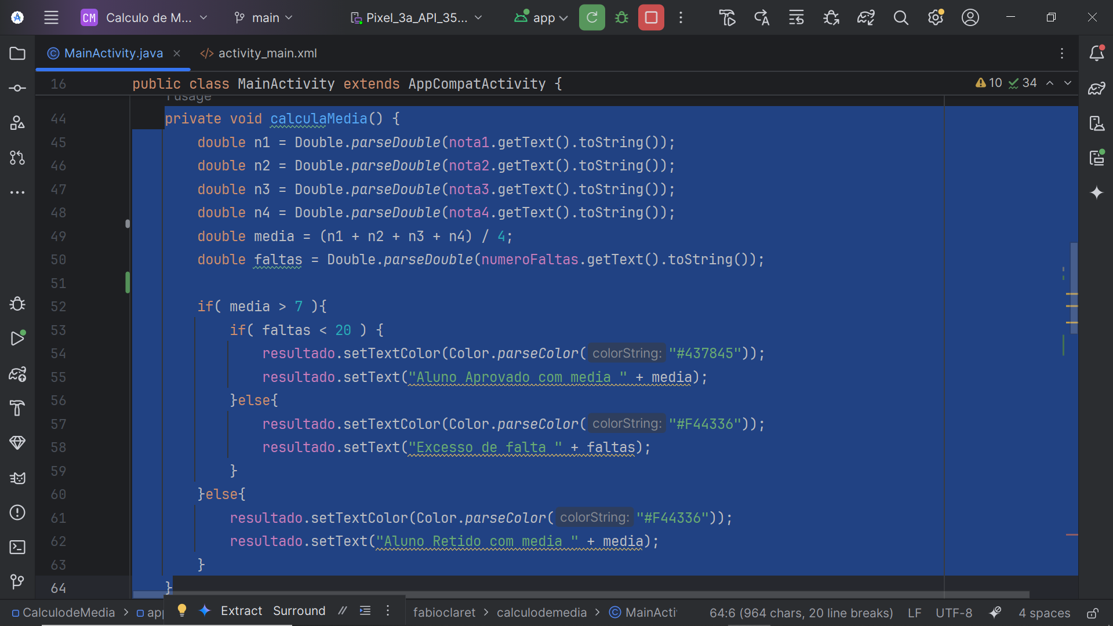
Aqui é pura logica:
Se a media eh maior que 7 e o numero de falta menor que 20, aprovado.
Se a media eh maior que 7 mas o numero de falta eh maior que 20, reprovado
Se media eh menor que 7, aluno reprovado por media
E se o numero de falta for maior que 20, aluno retido por falta

Slide 26
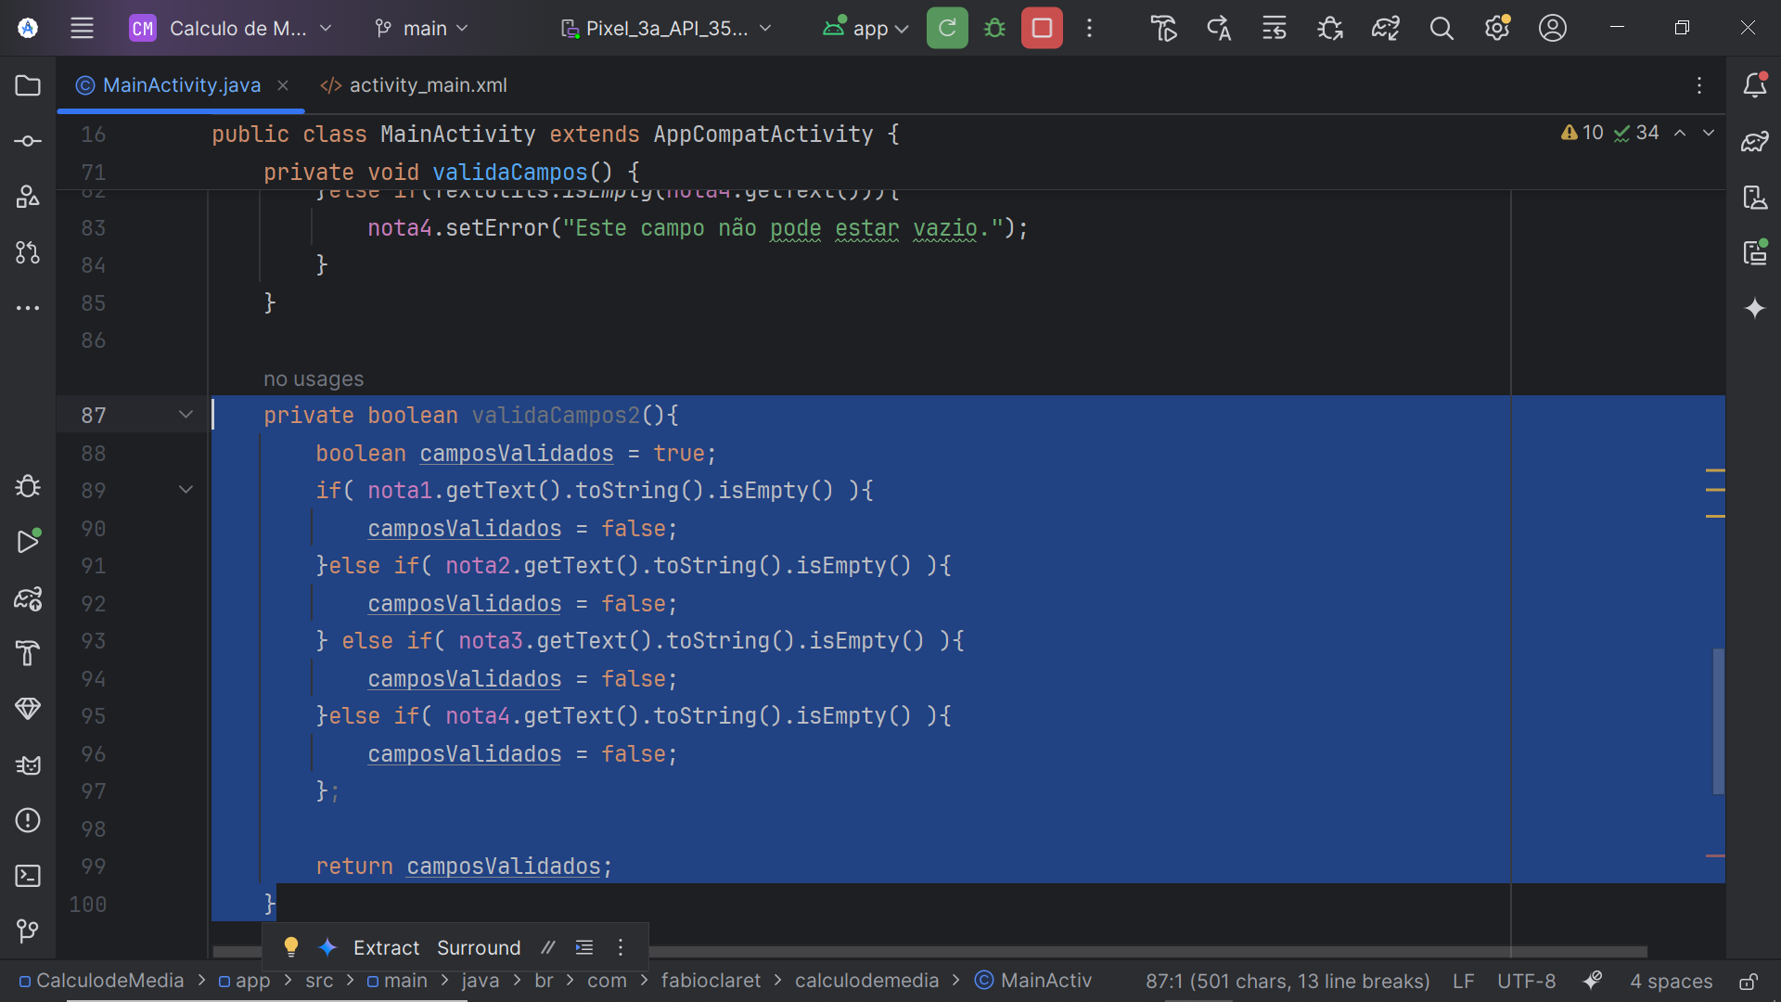
Outro jeito de validar campos, crio uma variável verdadeira e se algum campo for vazio e torno essa variável falsa
E no final, retorno a variável.
La em cima, basta checar se o validaCampos2 eh verdadeiro ou falso

Slide 27
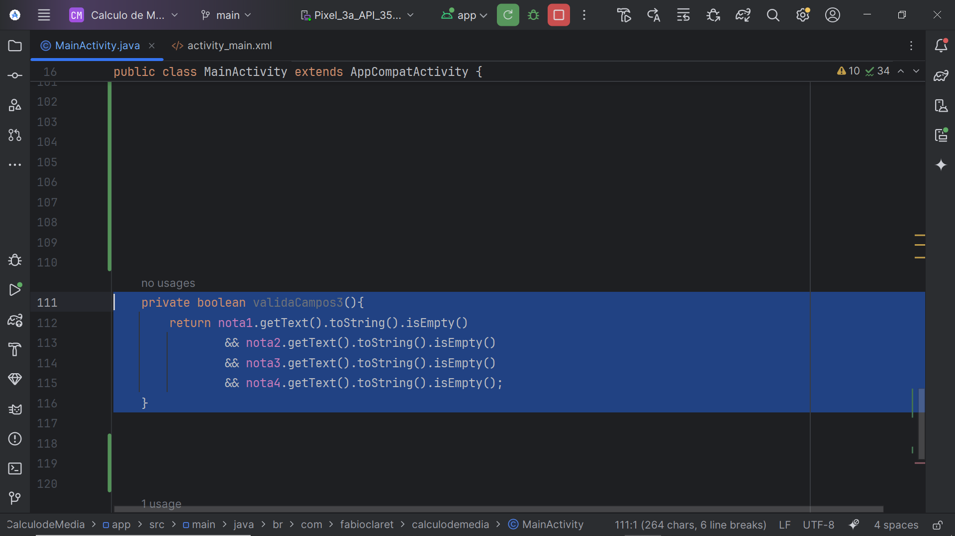
Aqui otimizei a logica para não precisar de usaro o if

Slide 28
Atividade
Otimize esse app para pedir o nome do aluno.
Apresentar lo nome do aluno e se passou ou não e ainda media e faltas
Altere o layout para deixar mais atrativo, mudando cores, formatos, etc

Slide 29
Apostila para o curso de PAMII
Professores:
Fabio Claret
Cleiton Silva

